Slide 1
Arweiniad i'r Arholiad
Lefel 2 Iechyd a Gofal Cymdeithasol: Egwyddorion a Chyd-destunau – Uned 1 5972NB0-1
Notes:
Helo.
Dyma arweiniad i'r arholiad Lefel 2 Iechyd a Gofal Cymdeithasol: Egwyddorion a Chyd-destunau Uned 1 o fis Ionawr 2020.

Slide 2
Yr hyn y dylai fod gennych chi o'ch blaen:
Copi o'r papur arholiad
Pen, pensil, pren mesur
Amlygwyr/o leiaf tri amlygwr â lliwiau gwahanol
Oriawr
Nodiadau post-it
Notes:
O'ch blaen, dylech chi gael:
Copi o'r papur arholiad
Pen a phensil
Amlygwr, a fydd yn eich helpu i nodi pwyntiau allweddol yn y cwestiwn
Oriawr i'ch helpu i gadw llygad ar yr amser
A nodiadau post-it rhag ofn y byddwch am wneud unrhyw nodiadau neu nodi unrhyw gwestiynau i'ch athro

Slide 3
Beth sydd ar y papur arholiad hwn:
Mae'r papur yn 1 awr a 30 munud o hyd.
Mae'n profi eich gwybodaeth am egwyddorion a chyd-destunau Iechyd a Gofal Cymdeithasol.
Mae'r papur yn cynnwys wyth cwestiwn.
Mae'r mathau o gwestiynau yn amrywio.
Bydd y papur yn asesu AA1, AA2 ac AA3.
80 yw’r marc uchaf ar gyfer y papur hwn.
Yr un cynllun â'r papur hwn sydd gan yr holl bapurau cwestiynau ar gyfer Iechyd a Gofal Cymdeithasol: Egwyddorion a Chyd-destunau.
Notes:
Mae'r papur arholiad hwn yn dod o gyfres Ionawr 2020.
Mae'n profi'r cynnwys a fydd wedi’i addysgu i chi ar gyfer Lefel 2 Iechyd a Gofal Cymdeithasol: Egwyddorion a Chyd-destunau.
Mae'r arholiad yn 1 awr a 30 munud o hyd.
Mae'r papur yn cynnwys 8 cwestiwn.
Mae'r mathau o gwestiynau yn amrywio.
Bydd y papur yn asesu AA1, AA2 ac AA3.
80 yw’r marc uchaf ar gyfer y papur hwn.

Slide 4
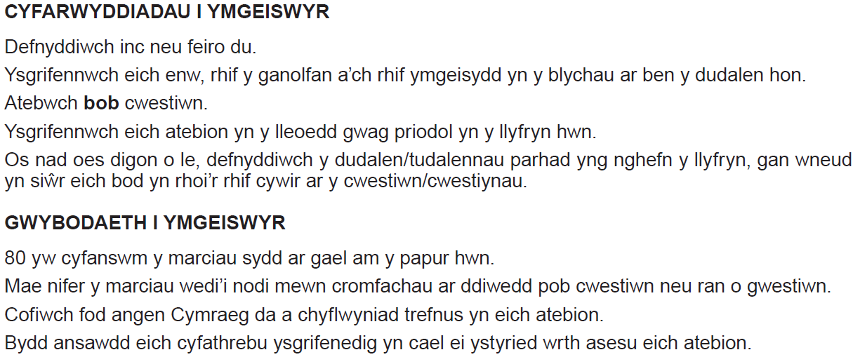
Beth ddylwn i ei wneud gyntaf?
1. Darllen clawr blaen y papur arholiad.
2. Gwnewch yn siŵr bod eich enw a'ch rhif ymgeisydd ar eich llyfryn ateb.
Notes:
Yn gyntaf, darllenwch y cyfarwyddiadau ar glawr blaen y papur arholiad.
Darllenwch yr adran Cyfarwyddiadau i Ymgeiswyr a'r adran Gwybodaeth i Ymgeiswyr.
Ysgrifennwch eich enw a’ch rhif ymgeisydd yn yr adran gywir o'r llyfryn.

Slide 5
Pwyntiau cyffredinol ar dechneg arholiadau
Darllenwch drwy'r holl gwestiwn cyn dechrau ateb. Bydd hyn yn eich helpu i ddeall beth y mae angen i chi ei wneud.
Defnyddiwch amlygwr i ddewis geiriau allweddol.
Edrychwch ar y geiriau gorchymyn a nifer y marciau sydd ar gael ar gyfer pob cwestiwn – byddan nhw'n eich helpu i benderfynu faint o fanylion y mae eu hangen.
Os yw gair mewn print trwm, mae'n bwysig.
Cadwch eich papur arholiad ar agor ar y taeniad tudalen ddwbl – peidiwch â'i blygu yn ei hanner.
Darllenwch eich atebion i wneud yn siŵr eu bod yn gwneud synnwyr.
Notes:
Darllenwch y sleid

Slide 6
Sut ydw i'n mynd i'r afael â Chwestiwn 1?
Cwestiwn 1
Y sgiliau sy'n cael eu profi:
AA1 – dangos gwybodaeth a dealltwriaeth
Dull:
Darllenwch gwestiwn 1 ac amlygwch y geiriau allweddol/berfau gorchymyn.
Edrychwch ar y tabl.
Gwiriwch nifer y marciau am bob rhan o'r cwestiwn er mwyn i chi allu treulio eich amser yn briodol.
Meddyliwch yn ofalus am eich ateb.
Ticiwch yr atebion cywir yn y lleoedd gwag priodol ar y tabl.
Notes:
Darllenwch y sleid

Slide 7
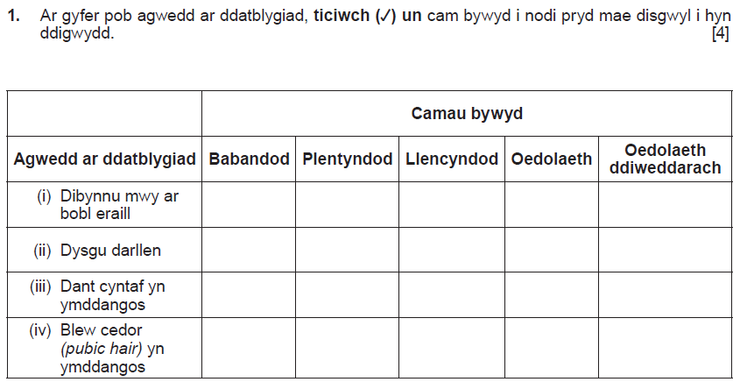
Cwestiwn 1, AA1
Y gair gorchymyn yma yw 'Nodwch' – rhoi ffeithiau neu enghreifftiau cryno.
Os ydych chi'n gwneud camgymeriad ac yn rhoi'r tic yn y blwch anghywir, dylid ei groesi allan yn glir fel bod yr arholwr yn gwybod pa un i'w farcio.
Mae llawer o ddysgwyr yn ateb hwn yn anghywir gan eu bod yn brysio a ddim yn darllen y cwestiwn yn ofalus.
Notes:
Darllenwch y cwestiwn yn uchel.
Y gair gorchymyn yma yw 'Nodwch' – rhoi ffeithiau neu enghreifftiau cryno.
Os ydych chi'n gwneud camgymeriad ac yn rhoi'r tic yn y blwch anghywir, dylid ei groesi allan yn glir fel bod yr arholwr yn gwybod pa un i'w farcio.
Mae llawer o ddysgwyr yn ateb hwn yn anghywir gan eu bod yn brysio a ddim yn darllen y cwestiwn yn ofalus.

Slide 8
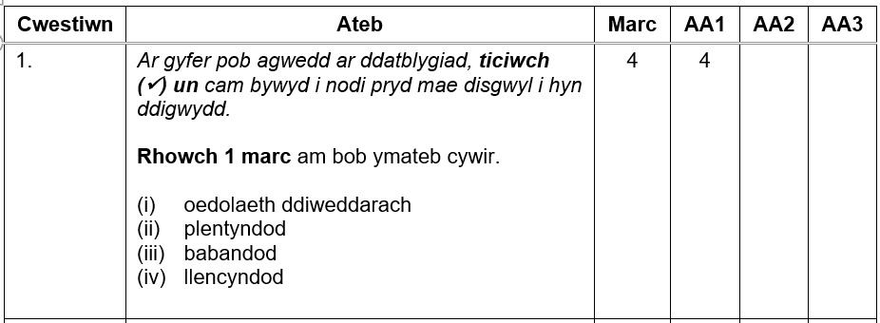
Cwestiwn 1 – cynllun marcio AA1
Rydym yn chwilio yma am dystiolaeth eich bod yn gallu dangos eich gwybodaeth am agweddau corfforol, deallusol, emosiynol a chymdeithasol allweddol sy'n effeithio ar dwf a datblygiad ar draws rhychwant oes unigolion.
Notes:
Dyma'r cynllun marcio ar gyfer cwestiwn 1.
Rydym yn chwilio yma am dystiolaeth eich bod yn gallu dangos eich gwybodaeth am agweddau corfforol, deallusol, emosiynol a chymdeithasol allweddol sy'n effeithio ar dwf a datblygiad ar draws rhychwant oes unigolion.

Slide 9
Sut ydw i'n mynd i'r afael â Chwestiwn 2?
Cwestiwn 2
Y sgiliau sy'n cael eu profi:
AA1 – dangos gwybodaeth a dealltwriaeth
AA2 – cymhwyso gwybodaeth a dealltwriaeth o egwyddorion a chyd-destunau iechyd a gofal cymdeithasol
Dull:
Darllenwch gwestiwn 2 (a)(b) a (c).
Amlygwch y geiriau allweddol/berfau gorchymyn.
Gwiriwch nifer y marciau am bob rhan o'r cwestiwn er mwyn i chi allu treulio eich amser yn briodol.
Meddyliwch yn ofalus am eich ateb.
Mae nifer y llinellau sydd ar gael yn awgrymu hyd yr ymateb y mae ei angen.
Notes:
Darllenwch y sleid

Slide 10
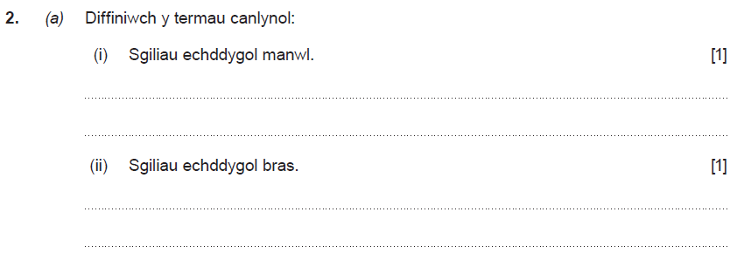
Cwestiwn 2 (a), AA1
Y gair gorchymyn yma yw 'Diffiniwch' – rhoi union ystyr rhywbeth. Peidiwch â defnyddio enghreifftiau yma gan fod rhan nesaf y cwestiwn yn gofyn am hynny: (b).
Notes:
Darllenwch y cwestiwn.
Y gair gorchymyn yma yw 'Diffiniwch' – rhoi union ystyr rhywbeth. Peidiwch â defnyddio enghreifftiau yma gan fod rhan nesaf y cwestiwn yn gofyn am hynny: (b).

Slide 11
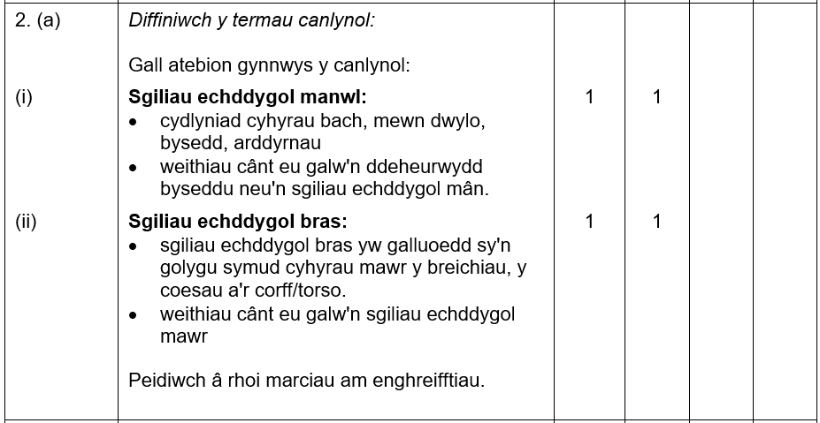
Cwestiwn 2 (a) – cynllun marcio AA1
Rydym yn chwilio yma am dystiolaeth eich bod yn gallu dangos eich gwybodaeth am agweddau corfforol ar ddatblygiad.
Notes:
Dyma'r cynllun marcio ar gyfer cwestiwn 2.
Rydym yn chwilio yma am dystiolaeth eich bod yn gallu dangos eich gwybodaeth am agweddau corfforol ar ddatblygiad.

Slide 12
Cwestiwn 2 (b), AA1
Mae'r rhan hon o'r cwestiwn yn gofyn am ddwy enghraifft. Gwnewch yn siŵr eich bod yn darllen y cwestiwn gan ei fod yn gofyn am ddwy enghraifft ond ar gyfer un math o sgìl echddygol yn unig.
Notes:
Darllenwch y cwestiwn.
Mae'r rhan hon o'r cwestiwn yn gofyn am ddwy enghraifft. Gwnewch yn siŵr eich bod yn darllen y cwestiwn gan ei fod yn gofyn am ddwy enghraifft ond ar gyfer un math o sgìl echddygol yn unig.

Slide 13
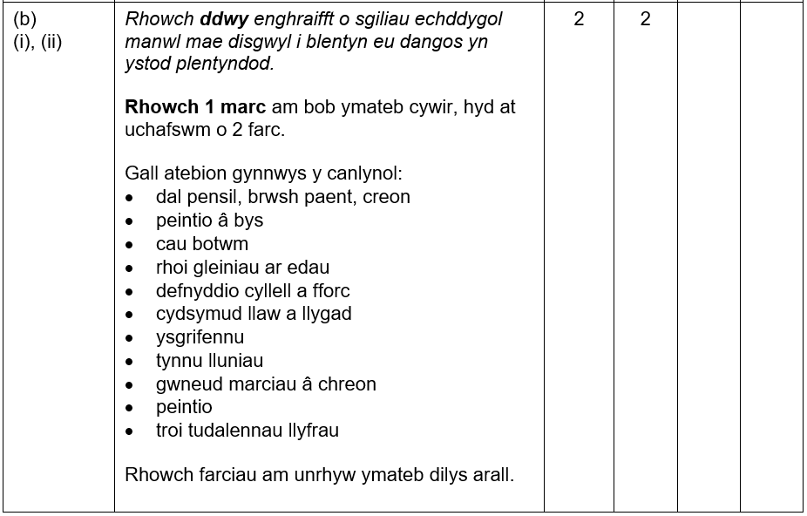
Cwestiwn 2 (b) AA1 cynllun marcio
Rydym yn chwilio yma am dystiolaeth eich bod yn gallu dangos eich gwybodaeth am sgiliau echddygol manwl yn ystod plentyndod.
Notes:
Dyma'r cynllun marcio ar gyfer cwestiwn 2 (b).
Rydym yn chwilio yma am dystiolaeth eich bod yn gallu dangos eich gwybodaeth am sgiliau echddygol manwl yn ystod plentyndod.

Slide 14
Cwestiwn 2 (c), AA2
Y gair gorchymyn yma yw 'Disgrifiwch' – rhoi nodweddion/prif nodweddion neu ddisgrifiad byr.
Darllenwch y gosodiad yn ofalus ac yna'r cwestiwn. Tanlinellwch y geiriau allweddol i'ch helpu.
Notes:
Darllenwch y cwestiwn.
Y gair gorchymyn yma yw 'Disgrifiwch' – rhoi nodweddion/prif nodweddion neu ddisgrifiad byr.
Darllenwch y gosodiad yn ofalus ac yna'r cwestiwn. Tanlinellwch y geiriau allweddol i'ch helpu.

Slide 15
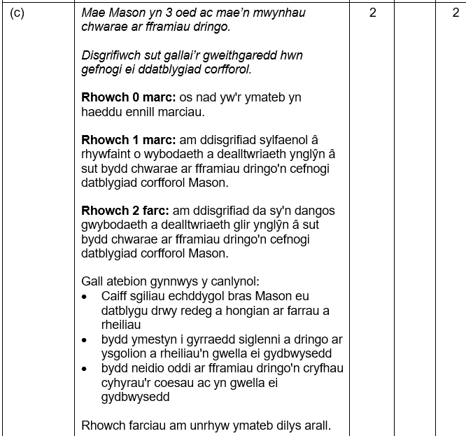
Cwestiwn 2 (c) AA2 cynllun marcio
Rydym yn chwilio yma am dystiolaeth eich bod yn gallu dangos eich gwybodaeth am ddatblygiad corfforol yn ystod plentyndod.
Notes:
Dyma'r cynllun marcio ar gyfer cwestiwn 2 (c).
Rydym yn chwilio yma am dystiolaeth eich bod yn gallu dangos eich gwybodaeth am ddatblygiad corfforol yn ystod plentyndod.

Slide 16
Sut ydw i'n mynd i'r afael â Chwestiwn 3?
Cwestiwn 3
Y sgiliau sy'n cael eu profi:
AA1 – dangos gwybodaeth a dealltwriaeth
AA2 – cymhwyso gwybodaeth a dealltwriaeth o egwyddorion a chyd-destunau iechyd a gofal cymdeithasol
Dull:
Darllenwch gwestiwn 3 (a) a (b).
Amlygwch y geiriau allweddol/berfau gorchymyn.
Gwiriwch nifer y marciau am bob rhan o'r cwestiwn er mwyn i chi allu treulio eich amser yn briodol.
Meddyliwch yn ofalus am eich ateb.
Mae nifer y llinellau sydd ar gael yn awgrymu hyd yr ymateb y mae ei angen.
Mae rhan (b) yn gofyn am rywfaint o ysgrifennu estynedig ac mae'n gwestiwn tariff uchel; felly, bydd angen i chi gynllunio eich ateb.
Notes:
Darllenwch y sleid.

Slide 17
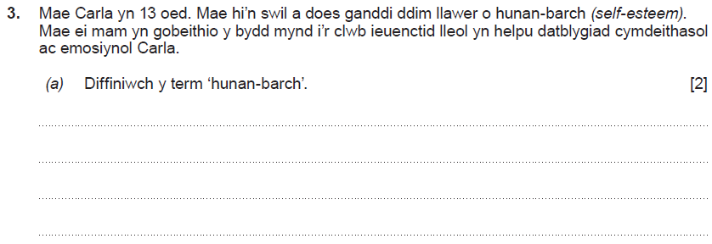
Cwestiwn 3 (a), AA1
Y gair gorchymyn yma yw 'Diffiniwch' – rhoi union ystyr rhywbeth.
Notes:
Darllenwch y cwestiwn.
Y gair gorchymyn yma yw 'Diffiniwch' – rhoi union ystyr rhywbeth.

Slide 18
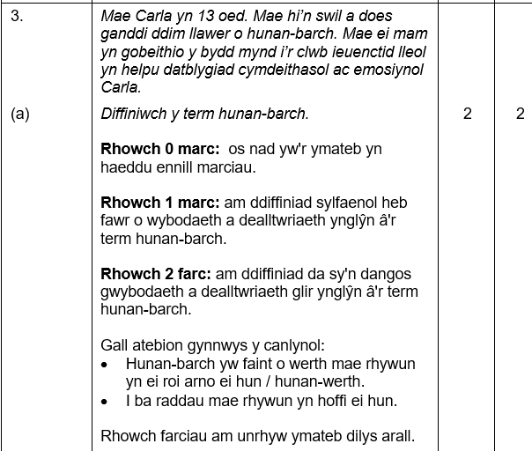
Cwestiwn 3 (a) AA1 cynllun marcio
Rydym yn chwilio yma am dystiolaeth eich bod yn gallu dangos eich gwybodaeth a'ch dealltwriaeth o'r term hunan-barch. Byddwch chi wedi dysgu hyn fel rhan o'r testun ar hunangysyniad.
Notes:
Dyma'r cynllun marcio ar gyfer cwestiwn 3 (a).
Rydym yn chwilio yma am dystiolaeth eich bod yn gallu dangos eich gwybodaeth a'ch dealltwriaeth o'r term hunan-barch. Byddwch chi wedi dysgu hyn fel rhan o'r testun ar hunangysyniad.

Slide 19
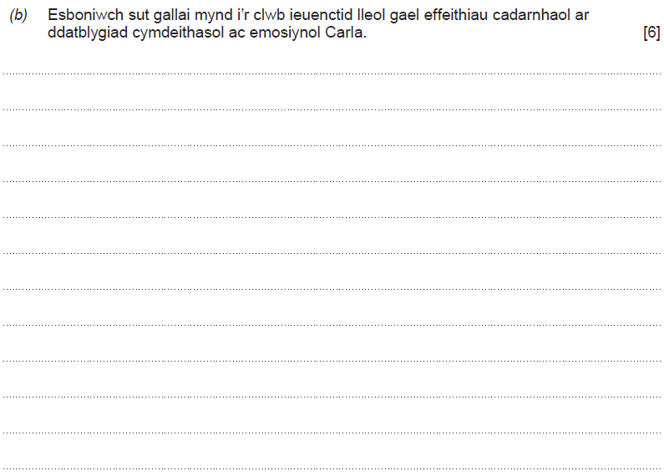
Cwestiwn 3 (b), AA2
Mae sawl llinell ar gyfer ateb y cwestiwn hwn. Y gair gorchymyn yw 'esboniwch' felly mae angen ysgrifennu estynedig nawr.
Esboniwch – rhoi manylion a rhesymau dros sut a pham mae rhywbeth fel y mae.
Bydd angen i chi gyfeirio at ddatblygiad cymdeithasol ac emosiynol yn eich ateb.
Notes:
Darllenwch y cwestiwn.
Mae sawl llinell ar gyfer ateb y cwestiwn hwn. Y gair gorchymyn yw 'esboniwch' felly mae angen ysgrifennu estynedig nawr.
Esboniwch – rhoi manylion a rhesymau dros sut a pham mae rhywbeth fel y mae.
Bydd angen i chi gyfeirio at ddatblygiad cymdeithasol ac emosiynol yn eich ateb.

Slide 20
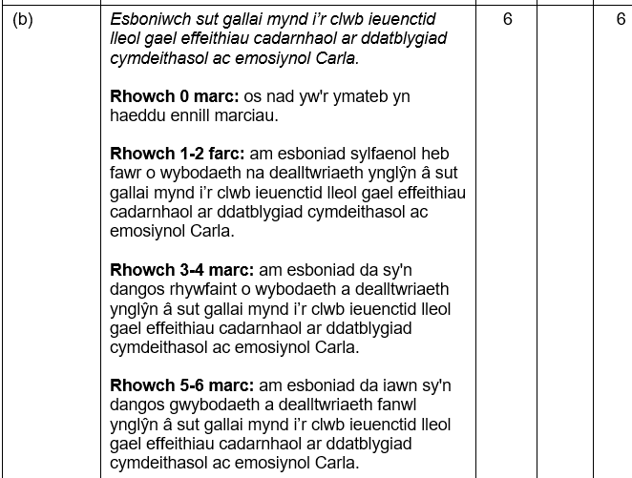
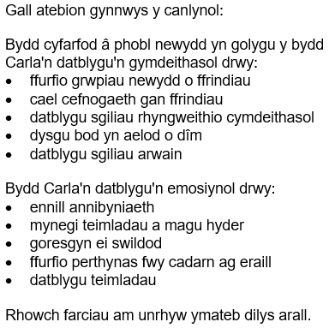
Cwestiwn 3 (b) AA2 cynllun marcio
Rydym yn chwilio yma am dystiolaeth eich bod yn gallu dangos eich gwybodaeth a'ch dealltwriaeth o ddatblygiad cymdeithasol ac emosiynol, gan wneud eich ateb yn berthnasol i Carla. Cynllun marcio seiliedig ar fandiau yw hwn – felly mae angen i chi lunio barn ar eich ymateb cyn dyfarnu marc.
Notes:
Dyma'r cynllun marcio ar gyfer cwestiwn 3 (b).
Rydym yn chwilio yma am dystiolaeth eich bod yn gallu dangos eich gwybodaeth a'ch dealltwriaeth o ddatblygiad cymdeithasol ac emosiynol, gan wneud eich ateb yn berthnasol i Carla. Cynllun marcio seiliedig ar fandiau yw hwn – felly mae angen i chi lunio barn ar eich ymateb cyn dyfarnu marc.

Slide 21
Sut ydw i'n mynd i'r afael â Chwestiwn 4?
Cwestiwn 4
Y sgiliau sy'n cael eu profi:
AA1 – dangos gwybodaeth a dealltwriaeth
AA2 – cymhwyso gwybodaeth a dealltwriaeth o egwyddorion a chyd-destunau iechyd a gofal cymdeithasol
Dull:
Darllenwch gwestiwn 4 (a) a (b).
Amlygwch y geiriau allweddol/berfau gorchymyn.
Gwiriwch nifer y marciau am bob rhan o'r cwestiwn er mwyn i chi allu treulio eich amser yn briodol.
Meddyliwch yn ofalus am eich ateb.
Mae nifer y llinellau sydd ar gael yn awgrymu hyd yr ymateb y mae ei angen.
Mae rhan (b) yn gofyn am rywfaint o ysgrifennu estynedig ac mae'n gwestiwn tariff uchel; felly, bydd angen i chi gynllunio eich ateb.
Notes:
Darllenwch y sleid.

Slide 22
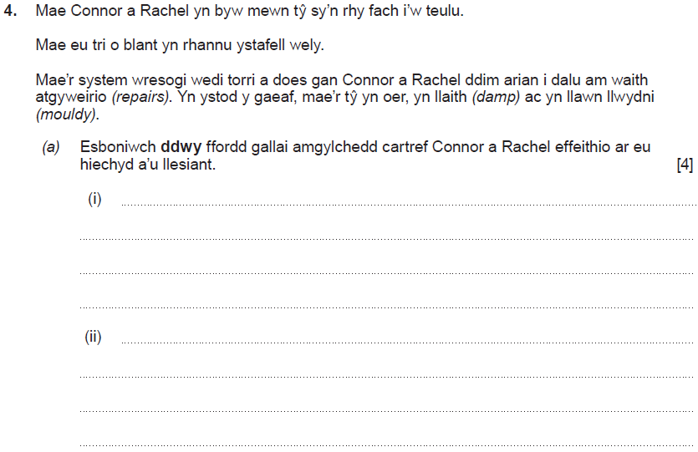
Cwestiwn 4 (a), AA2
Darllenwch y wybodaeth ar y dechrau yn ofalus cyn ateb y cwestiwn. Defnyddiwch eich amlygwr i nodi geiriau allweddol yn y wybodaeth ar y dechrau cyn ysgrifennu eich ateb.
Mae'r cwestiwn yn gofyn am 'ddwy ffordd'.
Notes:
Darllenwch y cwestiwn.
Darllenwch y wybodaeth ar y dechrau yn ofalus cyn ateb y cwestiwn. Defnyddiwch eich amlygwr i nodi geiriau allweddol yn y wybodaeth ar y dechrau cyn ysgrifennu eich ateb.
Mae'r cwestiwn yn gofyn am 'ddwy ffordd'.

Slide 23
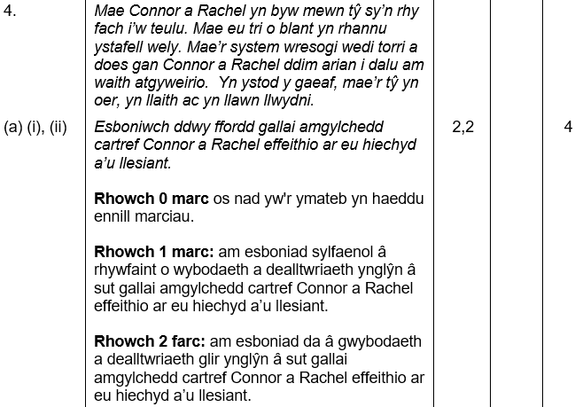
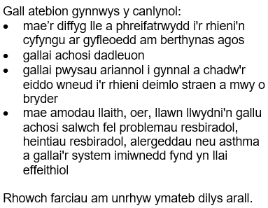
Cwestiwn 4 (a) AA2 cynllun marcio
Rydym yn chwilio yma am dystiolaeth eich bod yn gallu dangos eich gwybodaeth a'ch dealltwriaeth o ddylanwad ffactorau mewn bywyd – amgylchedd cartref – ar iechyd a llesiant.
Notes:
Dyma'r cynllun marcio ar gyfer cwestiwn 4 (a).
Rydym yn chwilio yma am dystiolaeth eich bod yn gallu dangos eich gwybodaeth a'ch dealltwriaeth o ddylanwad ffactorau mewn bywyd – amgylchedd cartref – ar iechyd a llesiant.

Slide 24
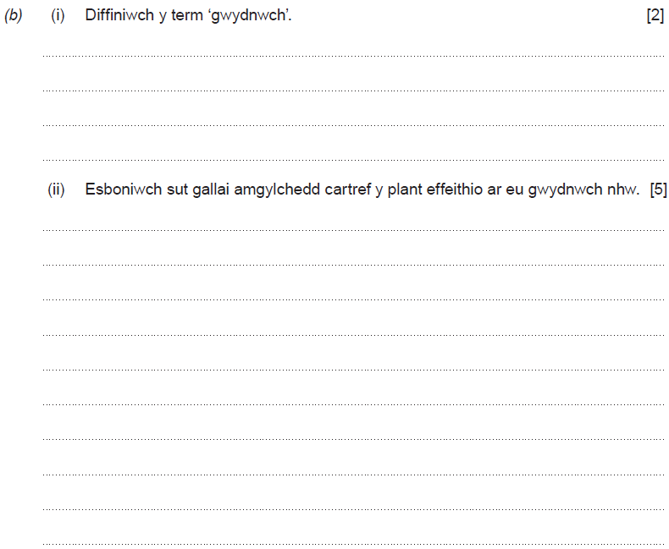
Cwestiwn 4 (b), AA1 ac AA2
Bydd angen i chi ddeall ystyr y term 'gwydnwch' er mwyn ateb y cwestiwn hwn.
Mae sawl llinell ar gyfer ateb y cwestiwn hwn. Y gair gorchymyn yw 'esboniwch' felly mae angen ysgrifennu estynedig nawr.
Esboniwch – rhoi manylion a rhesymau dros sut a pham mae rhywbeth fel y mae.
Notes:
Darllenwch y cwestiwn.
Bydd angen i chi ddeall ystyr y term 'gwydnwch' er mwyn ateb y cwestiwn hwn.
Mae sawl llinell ar gyfer ateb y cwestiwn hwn. Y gair gorchymyn yw 'esboniwch' felly mae angen ysgrifennu estynedig nawr.
Esboniwch – rhoi manylion a rhesymau dros sut a pham mae rhywbeth fel y mae.

Slide 25
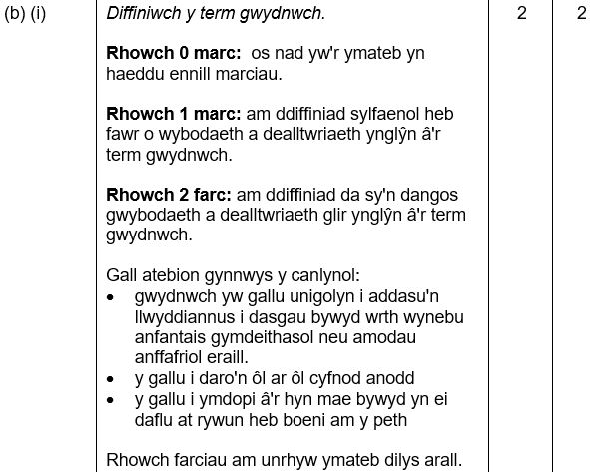
Cwestiwn 4 (b) (i) AA1 cynllun marcio
Cynllun marcio seiliedig ar fandiau yw hwn – felly mae angen i chi lunio barn ar eich ymateb cyn dyfarnu marc.
Notes:
Dyma'r cynllun marcio ar gyfer cwestiwn 4 (b) (i).
Cynllun marcio seiliedig ar fandiau yw hwn – felly mae angen i chi lunio barn ar eich ymateb cyn dyfarnu marc.

Slide 26
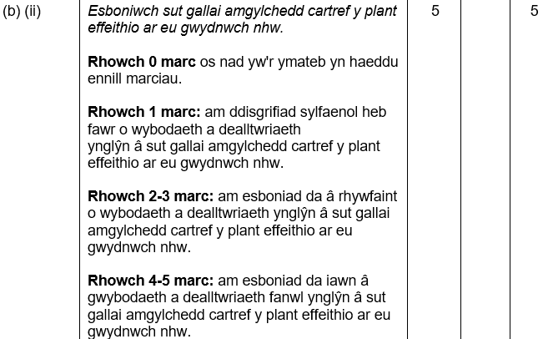
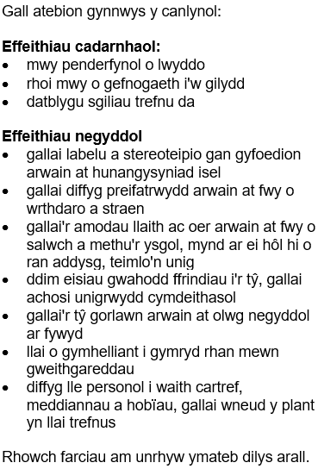
Cwestiwn 4 (b) (ii) AA2 cynllun marcio
Rydym yn chwilio yma am dystiolaeth eich bod yn gallu dangos eich gwybodaeth a'ch dealltwriaeth o effeithiau cadarnhaol a negyddol ar wydnwch plant.
Edrychwch ar eich atebion a thanlinellwch unrhyw beth sydd yn y rhestri hyn.
Notes:
Dyma'r cynllun marcio ar gyfer cwestiwn 4 (b)(ii).
Rydym yn chwilio yma am dystiolaeth eich bod yn gallu dangos eich gwybodaeth a'ch dealltwriaeth o effeithiau cadarnhaol a negyddol ar wydnwch plant.
Edrychwch ar eich atebion a thanlinellwch unrhyw beth sydd yn y rhestri hyn.

Slide 27
Sut ydw i'n mynd i'r afael â Chwestiwn 5?
Cwestiwn 5
Y sgiliau sy'n cael eu profi:
AA1 – dangos gwybodaeth a dealltwriaeth
AA2 – cymhwyso gwybodaeth a dealltwriaeth o egwyddorion a chyd-destunau iechyd a gofal cymdeithasol
Dull:
Darllenwch gwestiwn 5 (a), (b) a (c).
Amlygwch y geiriau allweddol/berfau gorchymyn.
Gwiriwch nifer y marciau am bob rhan o'r cwestiwn er mwyn i chi allu treulio eich amser yn briodol.
Meddyliwch yn ofalus am eich ateb.
Mae nifer y llinellau sydd ar gael yn awgrymu hyd yr ymateb y mae ei angen
Notes:
Darllenwch y sleid.

Slide 28
Cwestiwn 5 (a), AA1
Bydd angen i chi ddeall y term 'PNPau' (profiadau niweidiol yn ystod plentyndod – ‘ACEs’). Gallwch chi weld hwn a therminoleg pwnc arall yn y 'Rhestr Termau'. Mae'n bwysig eich bod yn defnyddio'r termau hyn sy'n ymwneud â'r sector yn eich gwaith.
Bydd darllen y cwestiwn yn ofalus a thanlinellu geiriau allweddol yn eich helpu i ddeall yr hyn mae'r cwestiwn yn ei ofyn. Y gair gorchymyn yw 'disgrifiwch' sy'n golygu rhoi prif nodweddion. Mae'n bwysig cofio nad yw'n gofyn i chi am enghraifft yma – rhan (b) sy'n gofyn hynny.
Notes:
Darllenwch y cwestiwn.
Bydd darllen y cwestiwn yn ofalus a thanlinellu geiriau allweddol yn eich helpu i ddeall yr hyn mae'r cwestiwn yn ei ofyn.
Bydd angen i chi ddeall y term 'PNPau' (profiadau niweidiol yn ystod plentyndod). Gallwch chi weld hwn a therminoleg pwnc arall yn y 'Rhestr Termau'. Mae'n bwysig eich bod yn defnyddio'r termau hyn sy'n ymwneud â'r sector yn eich gwaith.
Y gair gorchymyn yw 'disgrifiwch' sy'n golygu rhoi prif nodweddion. Mae'n bwysig cofio nad yw'n gofyn i chi am enghraifft yma – rhan (b) sy'n gofyn hynny.

Slide 29
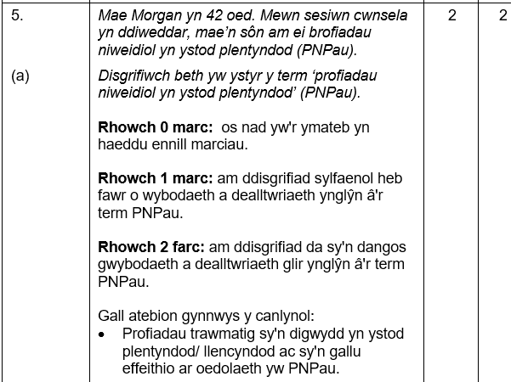
Cwestiwn 5 (a) AA1 cynllun marcio
Rydym yn chwilio yma am dystiolaeth eich bod yn gallu dangos eich gwybodaeth a'ch dealltwriaeth o PNPau.
Notes:
Dyma'r cynllun marcio ar gyfer cwestiwn 5 (a).
Rydym yn chwilio yma am dystiolaeth eich bod yn gallu dangos eich gwybodaeth a'ch dealltwriaeth o PNPau.

Slide 30
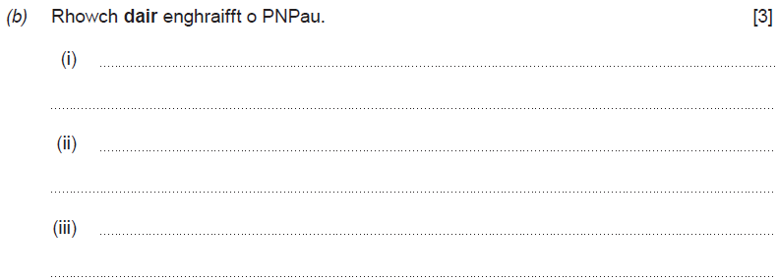
Cwestiwn 5 (b), AA1
Mae'r rhan hon o'r cwestiwn yn gofyn am dair enghraifft.
Gwnewch yn siŵr bod pob enghraifft rydych chi'n ei rhoi yn wahanol.
Notes:
Darllenwch y cwestiwn.
Mae'r rhan hon o'r cwestiwn yn gofyn am dair enghraifft. Gwnewch yn siŵr bod pob enghraifft rydych chi'n ei rhoi yn wahanol.

Slide 31
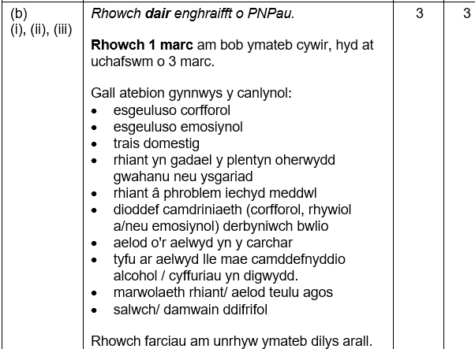
Cwestiwn 5 (b) AA1 cynllun marcio
Rydym yn chwilio yma am dystiolaeth eich bod yn gallu dangos eich gwybodaeth a'ch dealltwriaeth o PNPau drwy ddefnyddio enghreifftiau.
Notes:
Dyma'r cynllun marcio ar gyfer cwestiwn 5 (b).
Rydym yn chwilio yma am dystiolaeth eich bod yn gallu dangos eich gwybodaeth a'ch dealltwriaeth o PNPau drwy ddefnyddio enghreifftiau.

Slide 32
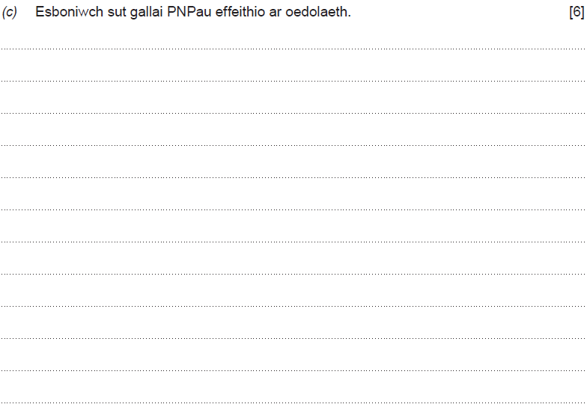
Cwestiwn 5 (c), AA2
Y gair allweddol yma yw 'effeithio;..Yma, rydych chi'n dangos eich gwybodaeth am PNPau ond rydych chi hefyd yn cymhwyso'ch gwybodaeth i ddangos eich bod yn deall eu heffaith.
Y gair gorchymyn yma yw 'Esboniwch' felly mae angen ysgrifennu estynedig nawr.
Esboniwch – rhoi manylion a rhesymau dros sut a pham mae rhywbeth fel y mae.
Notes:
Darllenwch y cwestiwn.
Y gair gorchymyn yma yw 'Esboniwch' felly mae angen ysgrifennu estynedig nawr.
Esboniwch – rhoi manylion a rhesymau dros sut a pham mae rhywbeth fel y mae.
Y gair allweddol yma yw 'effeithio;. Yma, rydych chi'n dangos eich gwybodaeth am PNPau ond rydych chi hefyd yn cymhwyso'ch gwybodaeth i ddangos eich bod yn deall eu heffaith.

Slide 33
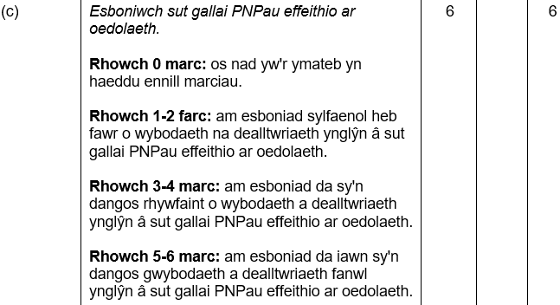
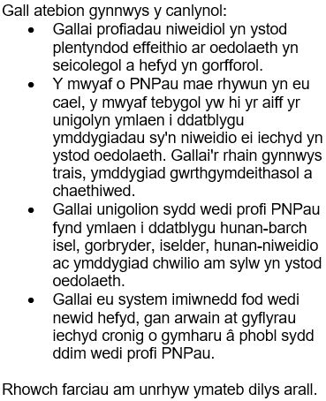
Cwestiwn 5 (c) AA2 cynllun marcio
Edrychwch ar eich atebion a thanlinellwch unrhyw beth sydd yn y rhestr hon.
Cynllun marcio seiliedig ar fandiau yw hwn – felly mae angen i chi lunio barn ar eich ymateb cyn dyfarnu marc.
Notes:
Dyma'r cynllun marcio ar gyfer cwestiwn 5 (c).
Edrychwch ar eich atebion a thanlinellwch unrhyw beth sydd yn y rhestr hon.
Cynllun marcio seiliedig ar fandiau yw hwn – felly mae angen i chi lunio barn ar eich ymateb cyn dyfarnu marc.

Slide 34
Sut ydw i'n mynd i'r afael â Chwestiwn 6?
Cwestiwn 6
Y sgiliau sy'n cael eu profi:
AA1 – dangos gwybodaeth a dealltwriaeth
AA2 – cymhwyso gwybodaeth a dealltwriaeth o egwyddorion a chyd-destunau iechyd a gofal cymdeithasol
Dull:
Darllenwch gwestiwn 6 (a), (b) a (c).
Amlygwch y geiriau allweddol/berfau gorchymyn.
Gwiriwch nifer y marciau am bob rhan o'r cwestiwn er mwyn i chi allu treulio eich amser yn briodol.
Meddyliwch yn ofalus am eich ateb.
Mae nifer y llinellau sydd ar gael yn awgrymu hyd yr ymateb y mae ei angen.
Notes:
Darllenwch y sleid

Slide 35
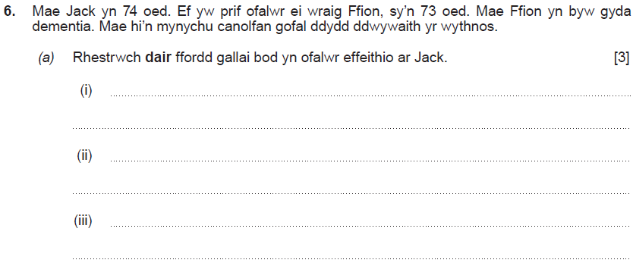
Cwestiwn 6 (a), AA1
Y gair gorchymyn yma yw 'Rhestrwch' – rhoi ffeithiau ac enghreifftiau byr. Rhaid i'ch ateb fod yn berthnasol i sut mae bod yn ofalwr yn effeithio ar Jack.
Notes:
Darllenwch y cwestiwn.
Y gair gorchymyn yma yw 'Rhestrwch' – rhoi ffeithiau ac enghreifftiau byr. Rhaid i'ch ateb fod yn berthnasol i sut mae bod yn ofalwr yn effeithio ar Jack.

Slide 36
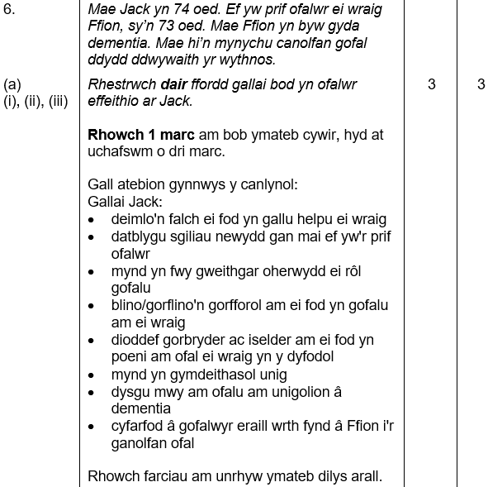
Cwestiwn 6 (a) AA1 cynllun marcio
Rhowch farc i'ch hun am bob ymateb cywir.
Notes:
Dyma'r cynllun marcio ar gyfer cwestiwn 6 (a).
Rhowch farc i'ch hun am bob ymateb cywir.

Slide 37
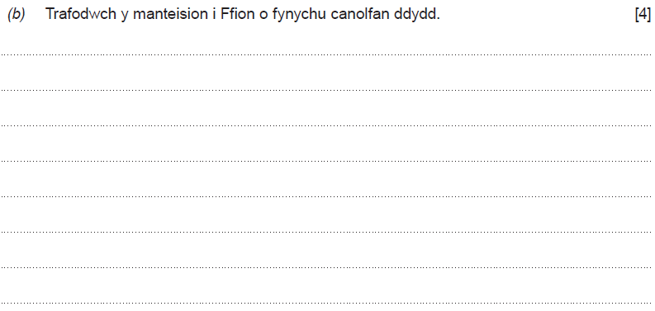
Cwestiwn 6 (b), AA3
Y gair gorchymyn yma yw 'Trafodwch' – archwilio mater yn fanwl/mewn modd strwythuredig, gan ystyried syniadau gwahanol.
Mae'n bwysig trafod sawl mantais i Ffion yma.
Notes:
Darllenwch y cwestiwn.
Y gair gorchymyn yma yw 'Trafodwch' – archwilio mater yn fanwl/mewn modd strwythuredig, gan ystyried syniadau gwahanol.
Mae'n bwysig trafod sawl mantais i Ffion yma.

Slide 38
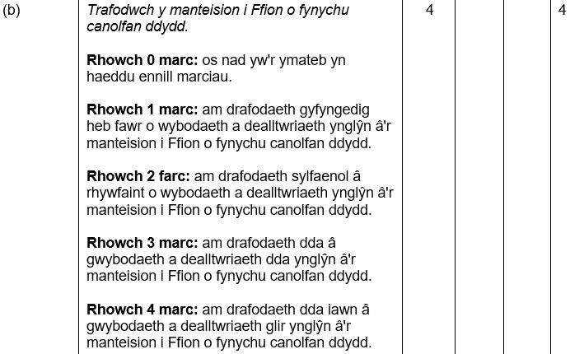
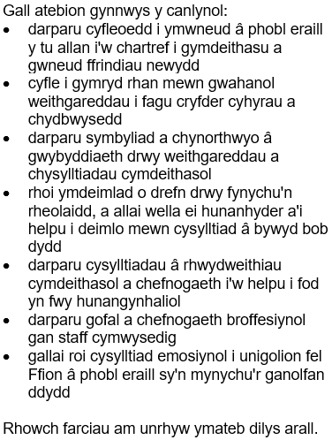
Cwestiwn 6 (b) AA3 cynllun marcio
Cynllun marcio seiliedig ar fandiau yw hwn – felly mae angen i chi lunio barn ar eich ymateb cyn dyfarnu marc.
Notes:
Dyma'r cynllun marcio ar gyfer cwestiwn 6 (b).
Cynllun marcio seiliedig ar fandiau yw hwn – felly mae angen i chi lunio barn ar eich ymateb cyn dyfarnu marc.

Slide 39
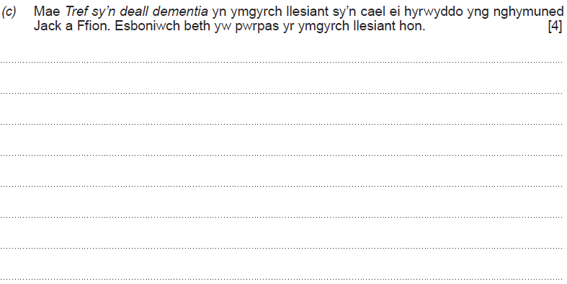
Cwestiwn 6 (c), AA2
Esboniwch – rhoi manylion a rhesymau dros sut a pham mae rhywbeth fel y mae.
Y gair allweddol yw 'pwrpas' – y rheswm pam mae rhywbeth yn bodoli.
Notes:
Darllenwch y cwestiwn.
Esboniwch – rhoi manylion a rhesymau dros sut a pham mae rhywbeth fel y mae.
Y gair allweddol yw 'pwrpas' – y rheswm pam mae rhywbeth yn bodoli.

Slide 40
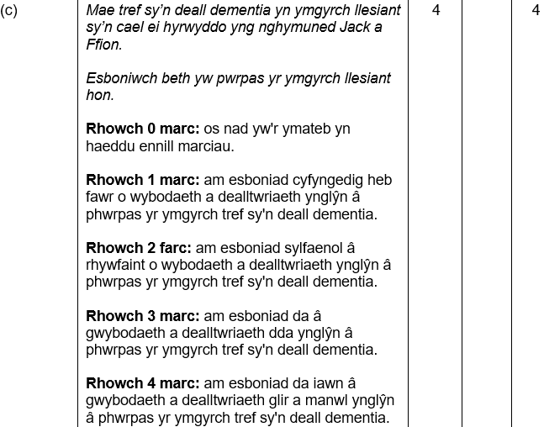
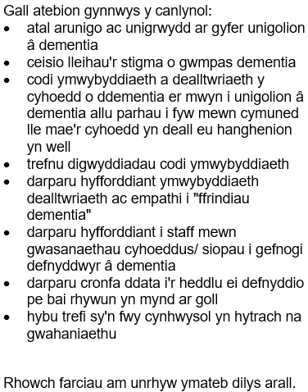
Cwestiwn 6 (c) AA2 cynllun marcio
Cynllun marcio seiliedig ar fandiau yw hwn – felly mae angen i chi lunio barn ar eich ymateb cyn dyfarnu marc.
Notes:
Dyma'r cynllun marcio ar gyfer cwestiwn 6 (c)
Cynllun marcio seiliedig ar fandiau yw hwn – felly mae angen i chi lunio barn ar eich ymateb cyn dyfarnu marc.

Slide 41
Sut ydw i'n mynd i'r afael â Chwestiwn 7?
Cwestiwn 7
Y sgiliau sy'n cael eu profi
AA1 – dangos gwybodaeth a dealltwriaeth
AA3 – dadansoddi a myfyrio ar yr holl agweddau ar egwyddorion a chyd-destunau iechyd a gofal cymdeithasol
Dull:
Darllenwch gwestiwn 7 (a) a (b).
Amlygwch y geiriau allweddol/berfau gorchymyn.
Gwiriwch nifer y marciau am bob rhan o'r cwestiwn er mwyn i chi allu treulio eich amser yn briodol.
Meddyliwch yn ofalus am eich ateb.
Mae nifer y llinellau sydd ar gael yn awgrymu hyd yr ymateb y mae ei angen.
Notes:
Darllenwch y sleid

Slide 42
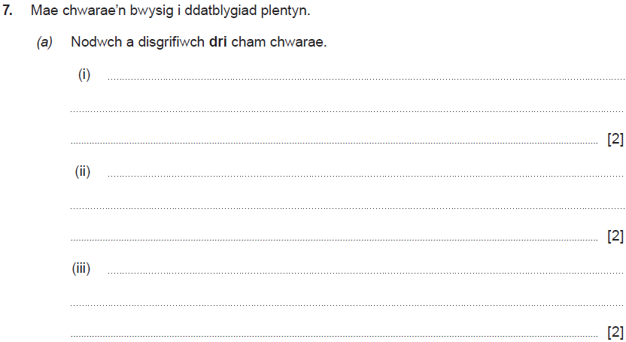
Cwestiwn 7 (a), AA1
Mae dau air gorchymyn yn y cwestiwn hwn – 'nodwch' a 'disgrifiwch'.
Mae'r cwestiwn yn gofyn i chi nodi – enwi'r tri chyfnod chwarae; ac yna disgrifio – rhoi prif nodweddion pob cyfnod.
Notes:
Darllenwch y cwestiwn.
Mae dau air gorchymyn yn y cwestiwn hwn – 'nodwch' a 'disgrifiwch'.
Mae'r cwestiwn yn gofyn i chi nodi – enwi'r tri chyfnod chwarae; ac yna 'disgrifio' – rhoi prif nodweddion pob cyfnod.

Slide 43
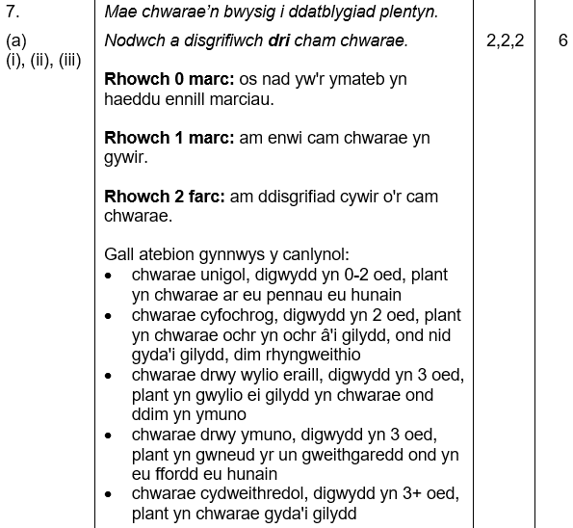
Cwestiwn 7 (a) – cynllun marcio AA1
Bydd angen i chi roi 1 marc i'ch hun am bob cyfnod chwarae rydych chi wedi'i nodi'n gywir ac yna marc arall am ddisgrifiad cywir o'r cyfnod chwarae. Mae cyfanswm o 6 marc ar gyfer y cwestiwn hwn.
Notes:
Dyma'r cynllun marcio ar gyfer cwestiwn 7 (c).
Bydd angen i chi roi 1 marc i'ch hun am bob cyfnod chwarae rydych chi wedi'i nodi'n gywir ac yna marc arall am ddisgrifiad cywir o'r cyfnod chwarae. Mae cyfanswm o 6 marc ar gyfer y cwestiwn hwn.

Slide 44
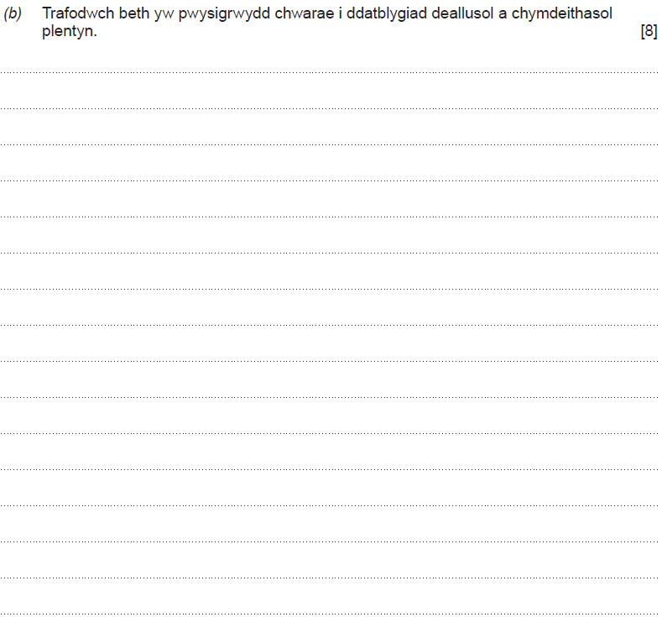
Cwestiwn 7 (b), AA3
Y gair gorchymyn yma yw 'Trafodwch' – archwilio mater yn fanwl/mewn ffordd strwythuredig, gan ystyried syniadau gwahanol.
Gwnewch yn siŵr nad ydych chi'n ailadrodd eich hun yn eich ateb. Mae angen trafodaeth o ansawdd da sy'n mynd i'r afael â datblygiad deallusol a chymdeithasol er mwyn ennill marciau yn y bandiau marciau uwch.
Notes:
Darllenwch y cwestiwn.
Y gair gorchymyn yma yw 'Trafodwch' – archwilio mater yn fanwl/mewn ffordd strwythuredig, gan ystyried syniadau gwahanol.
Gwnewch yn siŵr nad ydych chi'n ailadrodd eich hun yn eich ateb. Mae angen trafodaeth o ansawdd da sy'n mynd i'r afael â datblygiad deallusol a chymdeithasol er mwyn ennill marciau yn y bandiau marciau uwch.

Slide 45
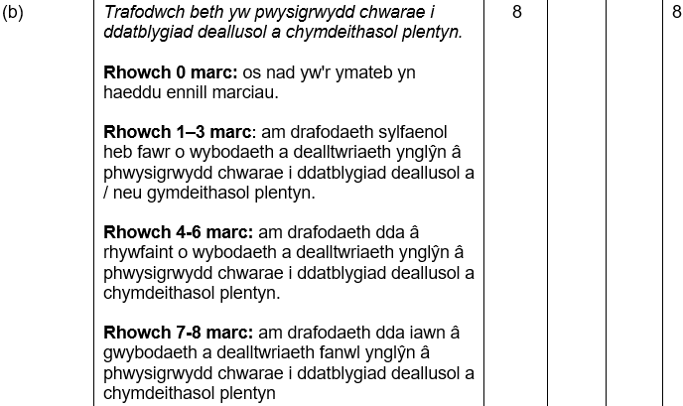
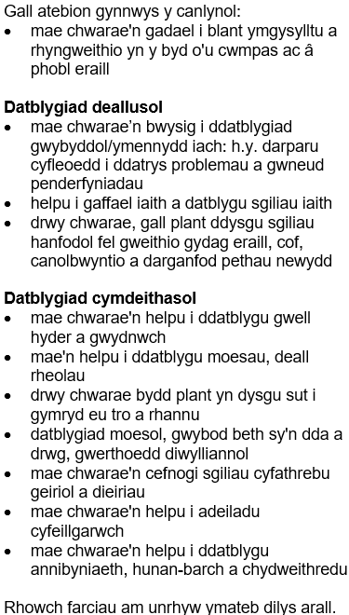
Cwestiwn 7 (b) AA3 cynllun marcio
Edrychwch ar eich atebion a thanlinellwch unrhyw beth sydd yn y rhestri hyn.
Cynllun marcio seiliedig ar fandiau yw hwn – felly mae angen i chi lunio barn ar eich ymateb cyn dyfarnu marc.
Notes:
Dyma'r cynllun marcio ar gyfer cwestiwn 7 (b).
Edrychwch ar eich atebion a thanlinellwch unrhyw beth sydd yn y rhestri hyn.
Cynllun marcio seiliedig ar fandiau yw hwn – felly mae angen i chi lunio barn ar eich ymateb cyn dyfarnu marc.

Slide 46
Sut ydw i'n mynd i'r afael â Chwestiwn 8?
Cwestiwn 8
Y sgiliau sy'n cael eu profi:
AA1 – dangos gwybodaeth a dealltwriaeth
AA2 – cymhwyso gwybodaeth a dealltwriaeth o egwyddorion a chyd-destunau iechyd a gofal cymdeithasol
AA3 – dadansoddi a myfyrio ar yr holl agweddau ar egwyddorion a chyd-destunau iechyd a gofal cymdeithasol
Dull:
Darllenwch gwestiwn 8 (a), (b) a (c).
Amlygwch y geiriau allweddol/berfau gorchymyn.
Gwiriwch nifer y marciau am bob rhan o'r cwestiwn er mwyn i chi allu treulio eich amser yn briodol.
Meddyliwch yn ofalus am eich ateb.
Mae nifer y llinellau sydd ar gael yn awgrymu hyd yr ymateb y mae ei angen.
Notes:
Darllenwch y sleid

Slide 47
Cwestiwn 8 (a), AA1
Mae ymgyrchoedd cyfredol yn faes dysgu pwysig.
Notes:
Darllenwch y cwestiwn.
Mae ymgyrchoedd cyfredol yn faes dysgu pwysig.

Slide 48
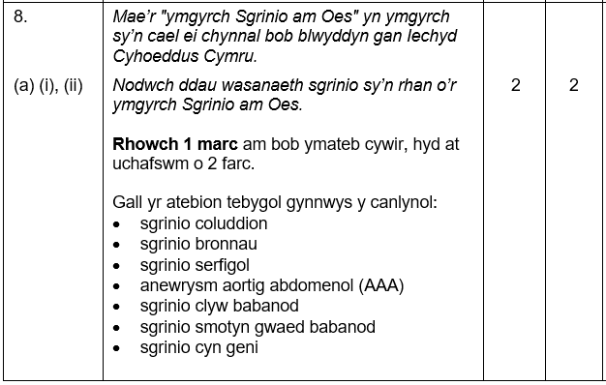
Cwestiwn 8 (a) AA1 cynllun marcio
Rhowch 1 marc i'ch hun am bob gwasanaeth sgrinio sydd wedi'i nodi'n gywir.
Rydym yn chwilio yma am dystiolaeth eich bod yn gallu dangos eich gwybodaeth a'ch dealltwriaeth o wasanaethau sgrinio.
Notes:
Dyma'r cynllun marcio ar gyfer cwestiwn 8 (a).
Rhowch 1 marc i'ch hun am bob gwasanaeth sgrinio sydd wedi'i nodi'n gywir.
Rydym yn chwilio yma am dystiolaeth eich bod yn gallu dangos eich gwybodaeth a'ch dealltwriaeth o wasanaethau sgrinio.

Slide 49
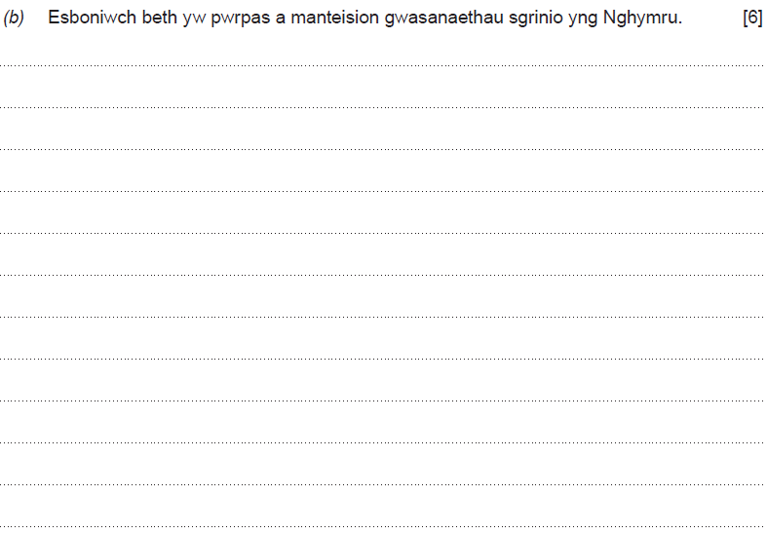
Cwestiwn 8 (b), AA2
Y gair gorchymyn yma yw 'Esboniwch – rhoi manylion a rhesymau dros sut a pham mae rhywbeth fel y mae.
Y geiriau allweddol pwysig yw 'pwrpas' a 'manteision'. Gall tanlinellu'r geiriau hyn eich helpu wrth ysgrifennu eich ateb.
Notes:
Darllenwch y cwestiwn.
Y gair gorchymyn yma yw 'Esboniwch – rhoi manylion a rhesymau dros sut a pham mae rhywbeth fel y mae.
Y geiriau allweddol pwysig yw 'pwrpas' a 'manteision'. Gall tanlinellu'r geiriau hyn eich helpu wrth ysgrifennu eich ateb.

Slide 50
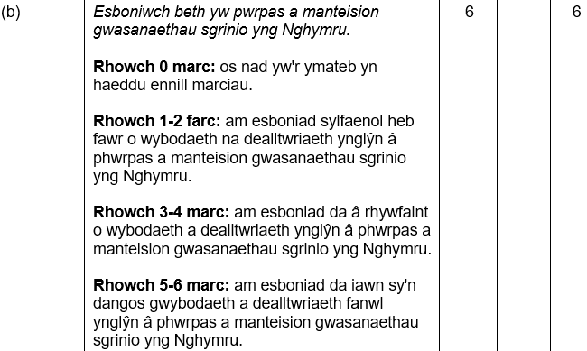
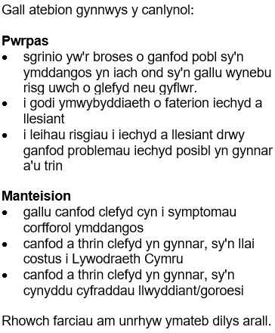
Cwestiwn 8 (b) AA2 cynllun marcio
Cynllun marcio seiliedig ar fandiau yw hwn – felly mae angen i chi lunio barn ar eich ymateb cyn dyfarnu marc.
Notes:
Dyma'r cynllun marcio ar gyfer cwestiwn 8 (b).
Cynllun marcio seiliedig ar fandiau yw hwn – felly mae angen i chi lunio barn ar eich ymateb cyn dyfarnu marc.

Slide 51
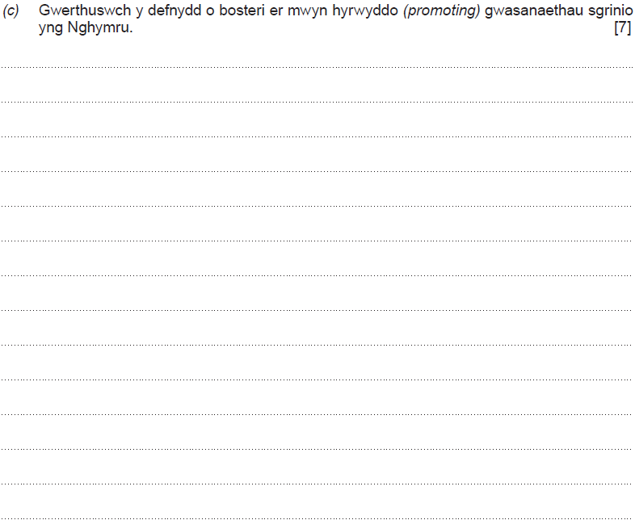
Cwestiwn 8 (c), AA3
Y gair gorchymyn yma yw 'Gwerthuswch' – llunio barn drwy bwyso a mesur tystiolaeth er mwyn dod i gasgliad.
Notes:
Darllenwch y cwestiwn.
Y gair gorchymyn yma yw 'Gwerthuswch' – llunio barn drwy bwyso a mesur tystiolaeth er mwyn dod i gasgliad.

Slide 52
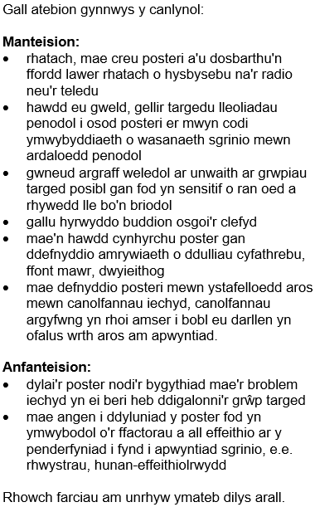
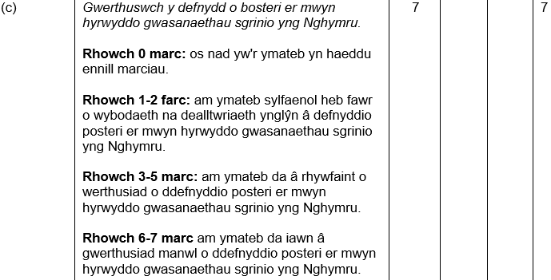
Cwestiwn 8 (c) AA3 cynllun marcio
Cynllun marcio seiliedig ar fandiau yw hwn – felly mae angen i chi lunio barn ar eich ymateb cyn dyfarnu marc. Tanlinellwch unrhyw atebion yn y rhestri rydych chi wedi'u cynnwys.
Notes:
Dyma'r cynllun marcio ar gyfer cwestiwn 8 (c).
Cynllun marcio seiliedig ar fandiau yw hwn – felly mae angen i chi lunio barn ar eich ymateb cyn dyfarnu marc.
Tanlinellwch unrhyw atebion yn y rhestri rydych chi wedi'u cynnwys.

Slide 53
Sut gwnaethoch chi?
Dyma ffiniau'r graddau ar gyfer y papur hwn:
Notes:
Da iawn – rydych chi wedi cyrraedd diwedd y papur.
Dylech chi nawr allu rhoi marc allan o 80 i'ch hun.

Slide 54
Unrhyw gwestiynau?
Oes gennych chi unrhyw gwestiynau pellach am yr arholiad hwn?
Os oes, ysgrifennwch nhw ar nodyn post-it a'i lynu at glawr blaen eich papur i'w roi i'ch athro.
Notes:
Darllenwch y sleid.

